Slide 1
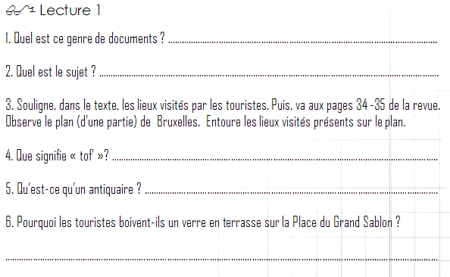
CORRECTION : Page 24
Un article (de journal)
Une visite de Bruxelles / Une promenade dans les rues de Bruxelles

Slide 3
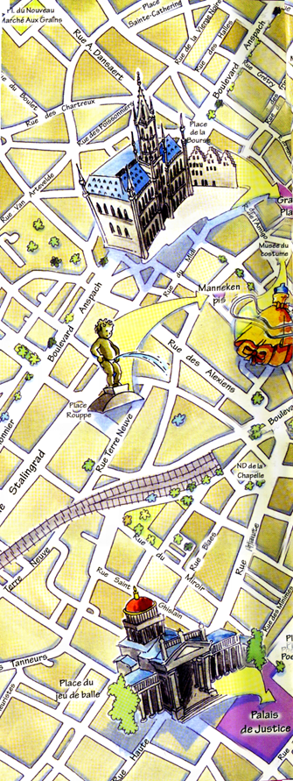
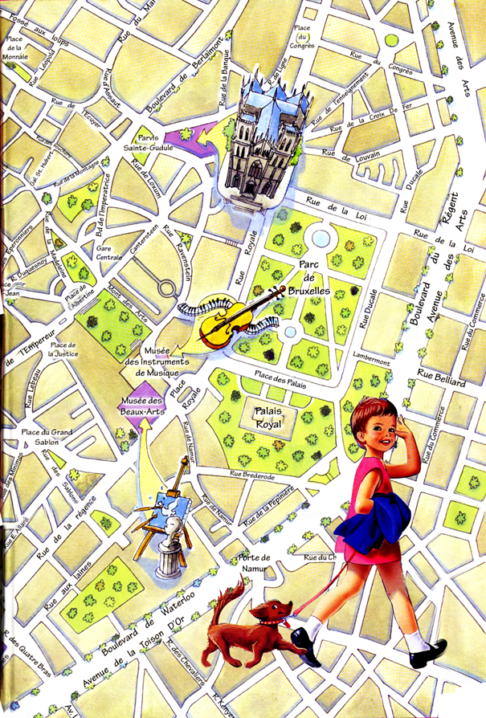

Slide 4
« super », « extra » …
un marchand de meubles et d’objets anciens
Ils boivent un verre pour se rafraichir parce qu’il fait chaud.

Slide 5
Les pieds
Le tram
Le bus
Le vélo
Le métro
Le car
Le taxi
Le train
L’avion

Slide 6
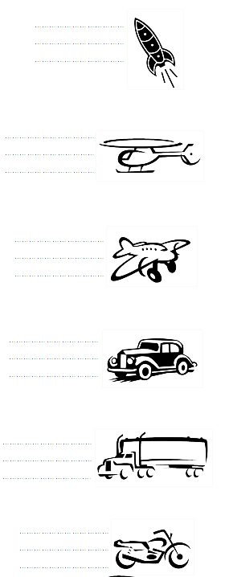
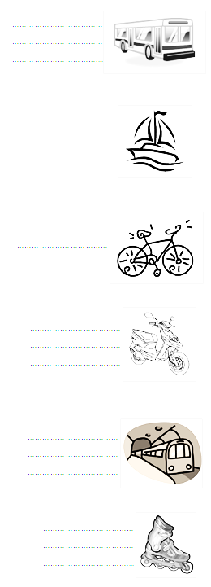
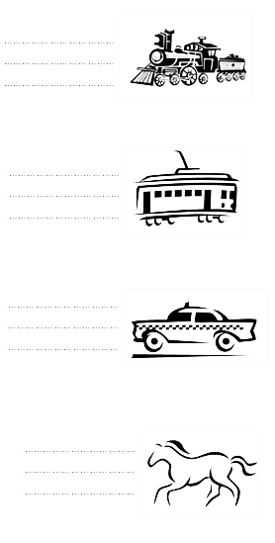
La fusée
Le bus
Le train
en fusée
en bus
en train
L’hélicoptère
Le bâteau
Le tram
en bâteau
en hélicoptère
en tram
L’avion
le vélo
Le taxi
en avion
à vélo
en taxi
Le scooter
La voiture
à scooter
en voiture
Le cheval
à cheval
Le métro
Le camion
en camion
en métro
La moto
Les rollers
à moto
à rollers

